Slide 1

PRESENTACIÓN de Proyecto POO
Andres Camilo Muñoz Mejía – T00064244

Slide 2

índice
Descripción del proyecto
Objetivos
Desarrollo
Resultados
Pruebas

Slide 3
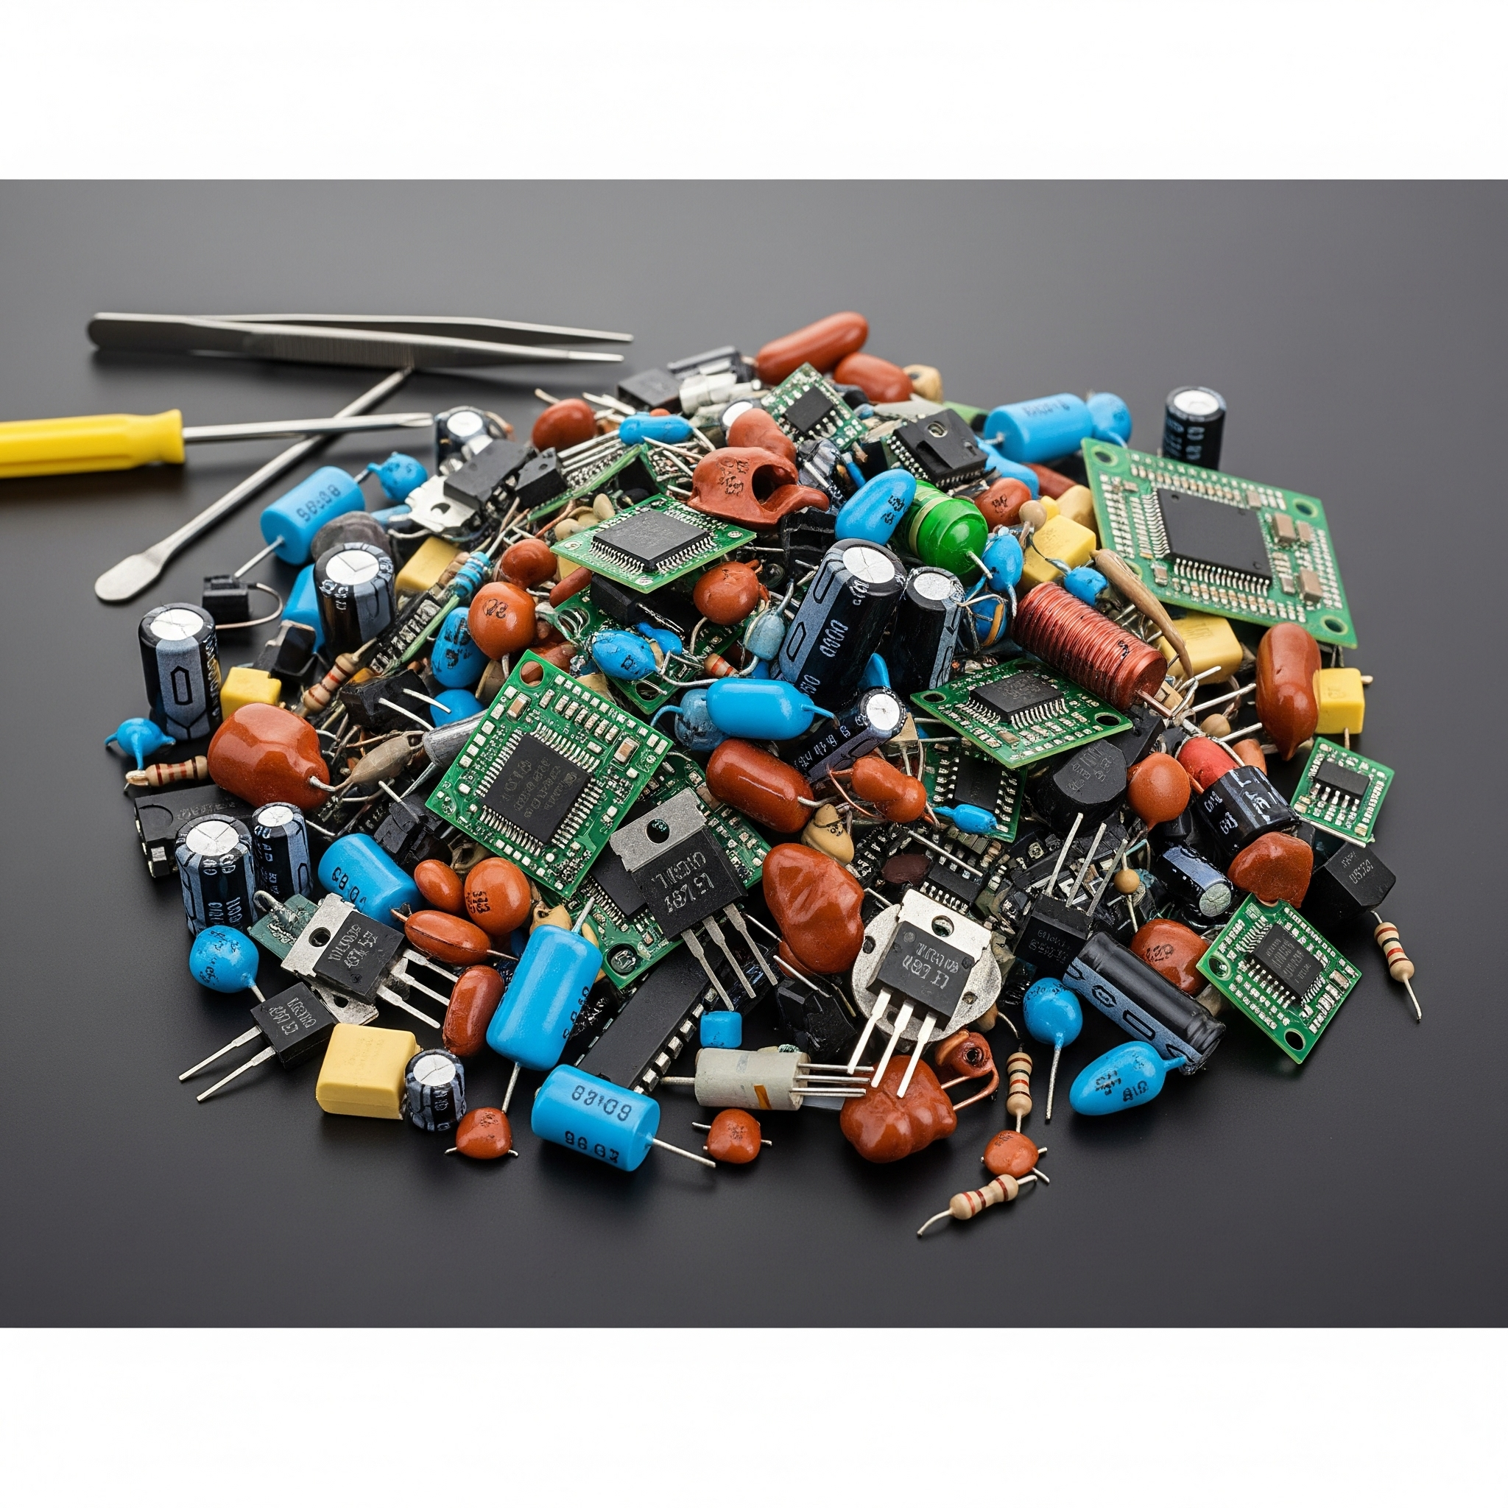
Descripción del proyecto
Este proyecto trata de una aplicación que permita gestionar una tienda de componentes electrónicos, facilitando procesos como registrar productos del inventario, registro de clientes y ventas

Slide 4
Objetivos
Generales
Específicos
Desarrollar una aplicación para la gestión integral de una tienda de componentes electrónicos, aplicando los principios de la Programación Orientada a Objetos.
Gestionar el Inventario de Productos: Permitir el registro, modificación y eliminación de componentes electrónicos, asegurando la actualización automática del stock con cada venta.
Procesar y Registrar Ventas: Habilitar el registro de transacciones de venta, el cálculo automático de los totales y la generación de recibos detallados.
Controlar el Acceso Administrativo: Implementar un sistema de autenticación para asegurar que solo el gerente pueda acceder y gestionar las funciones administrativas del sistema.
Generar Reportes de Ventas: Proporcionar al gerente la capacidad de obtener informes clave sobre el rendimiento de las ventas, incluyendo ganancias y productos más vendidos.

Slide 5
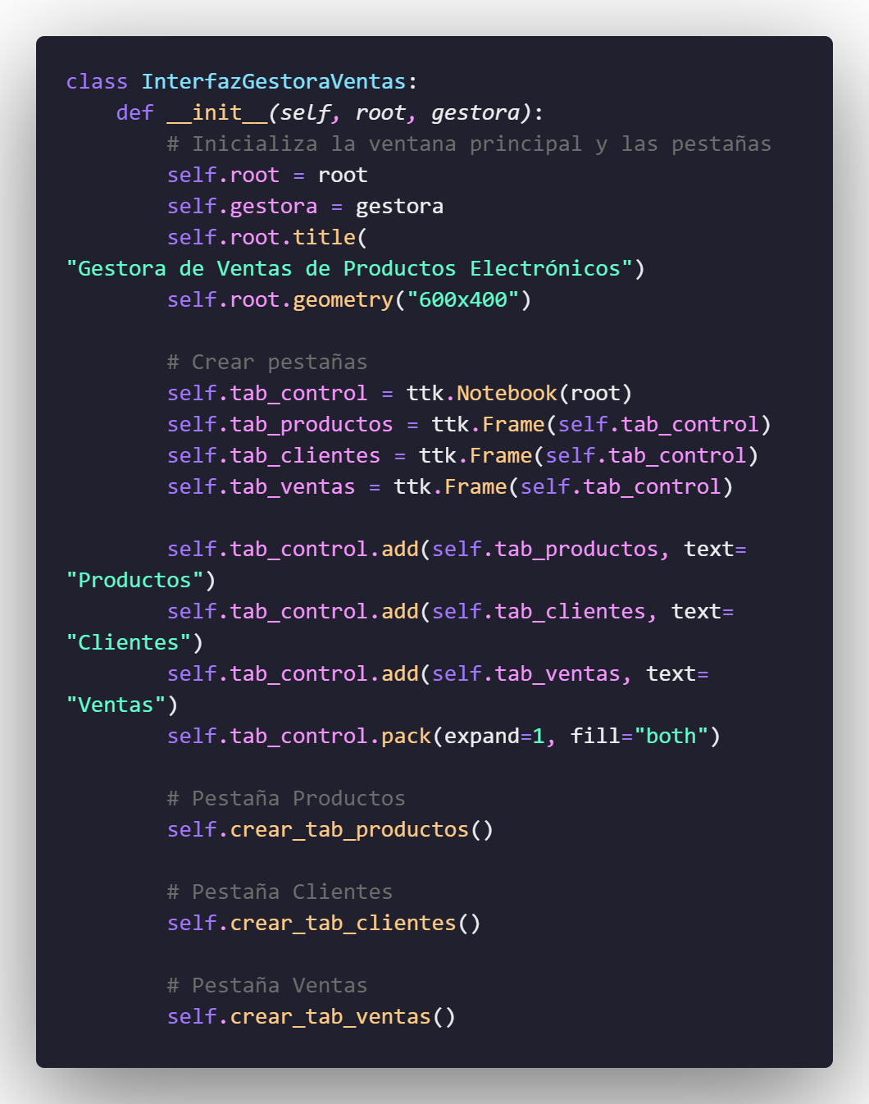
desarrollo
Para el desarrollo del proyecto se utilizó Visual Studio Code para la edición del código
Se trabajo de la mano de la documentación oficial de Python y de las librerías utilizadas, así mismo se acudió al apoyo de inteligencias artificiales como GitHub Copilot y ClaudeIA para la solución de problemas y consultas rapidas

Slide 6
Resultados
Los resultados alcanzados no fueron los esperados, debido a factores de tiempo, pero se consiguió obtener una aplicación funcional, que gestiona el inventario y registra las ventas
Objetivo | Alcanzado
Gestionar el Inventario de Productos
Procesar y Registrar Ventas
Controlar el Acceso Administrativo
Generar Reportes de Ventas

Slide 7

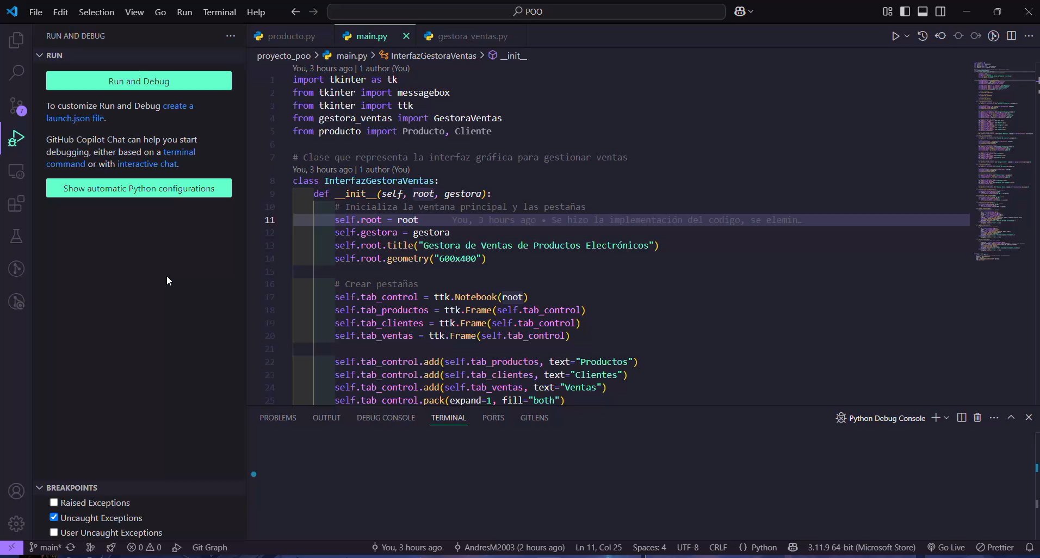
Pruebas

Slide 8

GRACIAS

